Slide 1
المقاطع الطويلة والقصيره
ما تو شي فَ لـِ
كُ عي طا سو بَ
وا رِ جـُ حو خي

Slide 2
هيّا يا حلوين نقرأ الكلمات
دوري
ماما
نورا
دانا
ميرا

Slide 3
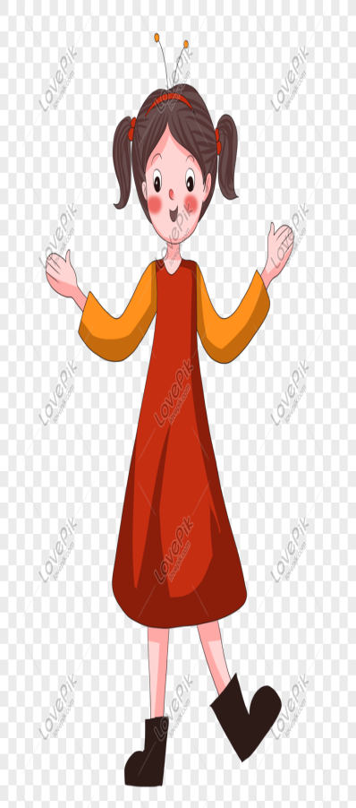
دَرَسَ
خافَ
لَعِبَ
رَنا
جُرِحَ

Slide 4
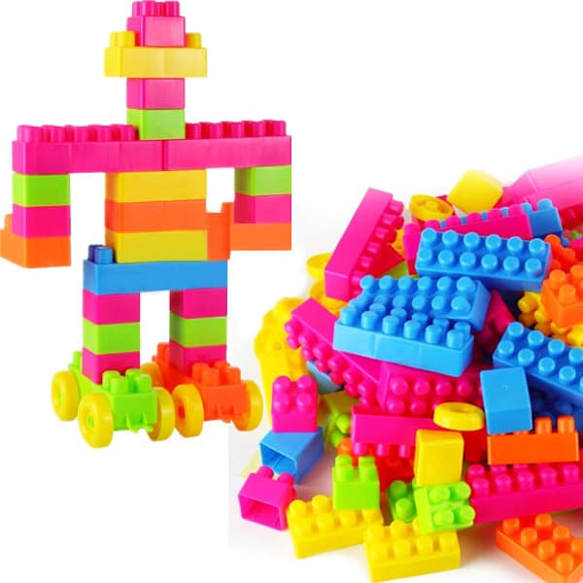
من يريد أن يساعدنا في تركيب المقاطع؟
حَ
مـَ
سا
بُ
با
رَ
سُ
را
فـِ

Slide 5
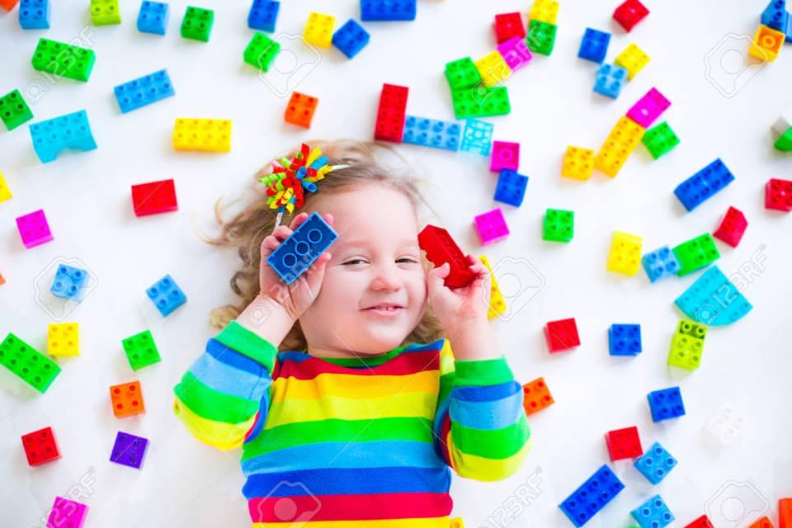
بُ
را
غـُ
رُ
ما
حـِ
زُ
مـِ
را

Slide 6
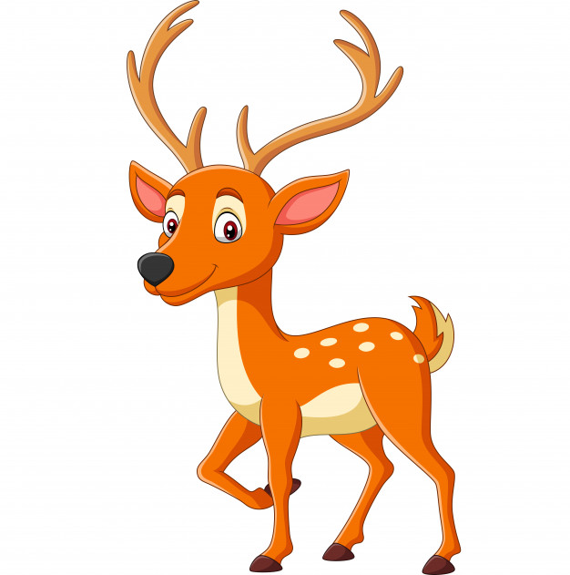
أمامنا مجموعه من المقاطع، علينا تَرتيبها وتكوين كلمة صحيحة.
غـَ
لُ
زا

Slide 7
ضا
رَ
خـُ

Slide 8
حـِ
نَ
صا

Slide 9
وا
نُ
رَ

Slide 10
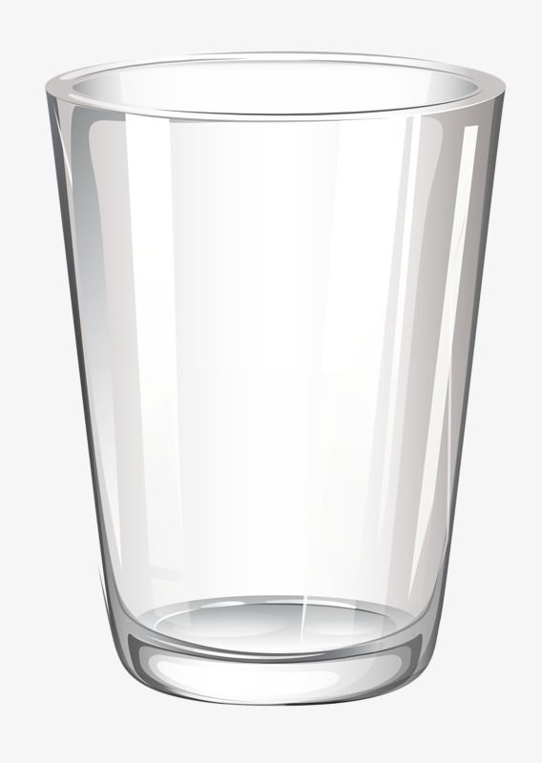
جَ
زُ
جا

Slide 11
جـَ
لُ
ما

Slide 12
فعالية التحدي مين جاهز؟؟
لـَ ـجَ عا
را بُ غـُ
حـِ رُ ما
وا سـِ رُ

Slide 13
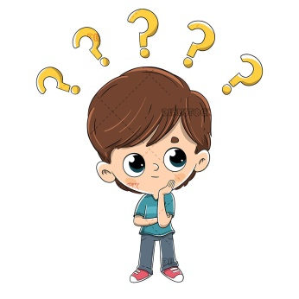
هيّا نَكْتُب المقطع الناقص
شاهَـ--
شاهَدَ
حِما--
حِمارُ
--مامُ
تَمامُ
-- رِفُ
عارِفُ

